Slide 1
Международный стандарт оценки эффективности социальных инвестиций
На примере КСО проекта «Университет Третьего Возраста»
28 июня 2017 г.

Slide 2
JTI сегодня
JTI является международным табачным бизнесом группы компаний JT (Япония)
У нас работают сотрудники из 72 стран мира
Наша компания, основанная в 1999 г., является одной из ведущих международных табачных компаний
Компанией JTI получено 11,215 млрд USD до налоговой прибыли¹
399 офисов
25 фабрик
Более 27,000
сотрудников
9 центров по исследованиям и разработкам
5 табакоперерабатывающих предприятий
1 Янв-Дек 2016
Данные на декабрь 2016

Slide 3
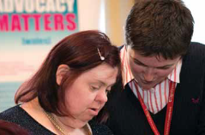
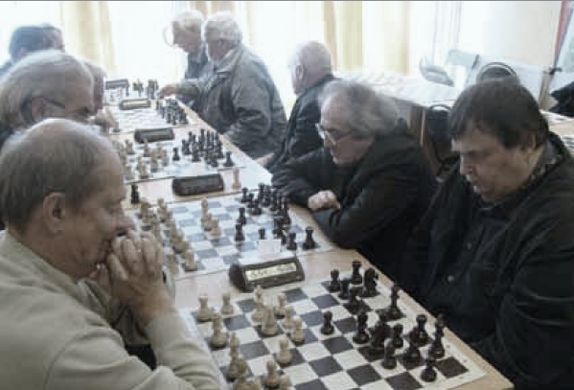
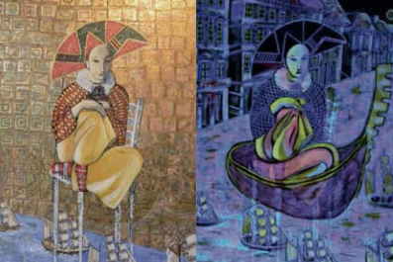
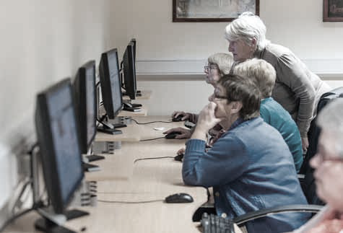
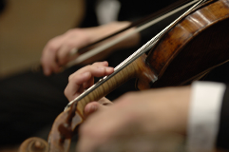
Инвестиций JTI в общество
Общий подход
Под инвестициями в общество мы понимаем добровольное взаимодействие с благотворительными организациями, которое выходит за рамки нашего основного бизнеса.
Люди
Культура и искусство
Пожилые
Социально незащищенные
Обучение взрослых
Люди с ограниченными возможностями
Культурное наследие
Современное искусство
Японская культура
Мы поддерживаем действенные и эффективные решения, которые улучшают
качество жизни людей в обществе, где мы ведем бизнес.

Slide 4
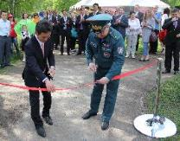
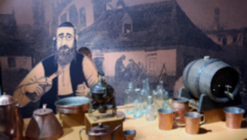
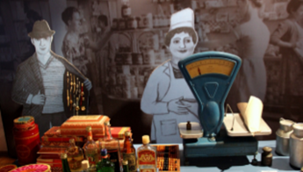
Инвестиции JTI в белорусское общество
Основные направления
В Беларуси JTI ведет обширную деятельность по инвестициям в общество, в рамках которой выстраивает долгосрочное сотрудничество:
Национальный исторический музей
Белорусская Государственная Филармония
Ежегодная неделя японского кино
Университет третьего возраста
Громкие культурные события также проходят при поддержке JTI:
концерты японских исполнителей - групп барабанщиков «Таикоза» и «Ямато драммерз», джазовой исполнительницы Кейко Мацуи
Празднование 200-летия со дня рождения И.А. Гошкевича
Высадка 150 деревьев сакуры и закладка Аллеи сакуры в парке «Дружбы народов»
Церемония открытия аллеи сакуры в парке «Дружбы народов»
Ярким событием стала выставка «Торговля Беларуси на весах истории», прошедшая в Национальном историческом музее

Slide 5
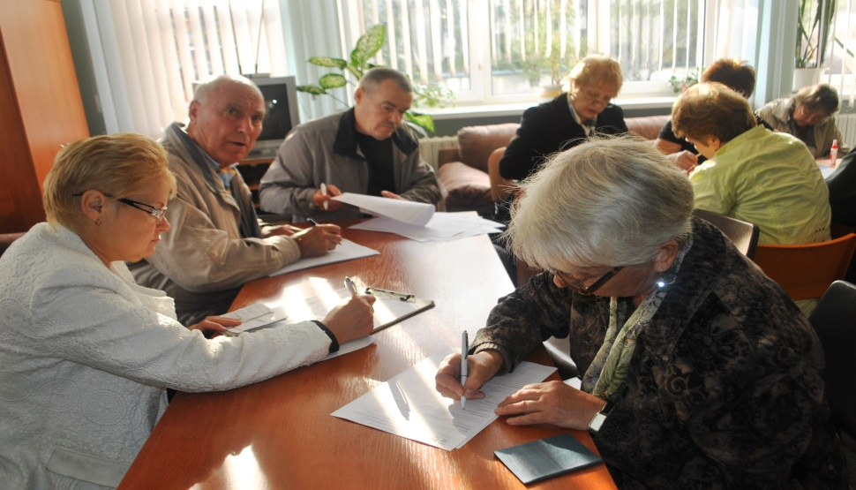
Университет третьего возраста (УТВ)
JTI поддерживает проект с 2014 года
Цели/Задачи
Содействовать повышению социального статуса и активности пожилых людей вовлекая их в процесс непрерывного образования;
Популяризировать волонтерство среди слушателей УТВ через участие в деятельности Центра волонтеров 60+;
Продвигать идеи активного образа жизни и волонтерства в третьем возрасте, привлекая внимание общественности, СМИ и социальных сетей к проекту.
Проект реализует:
Белорусская ассоциация социальных работников
Описание
Пожилые люди могут пройти обучение по одному из 25 направлений, среди которых компьютерная грамотность, иностранные языки, ландшафтный дизайн;
Слушателей УТВ привлекают к участию в волонтерской деятельности по одному из 10 направлений, открытых в рамках Центра волонтеров 60+;
Информация о мероприятиях для пожилых людей распространяется через сайт WWW.Vozrast.by и с помощью электронного журнала «Новые возможности», рассылаемого по эл. почте и в соц. сетях.
Принципы
Слушатели старше
60 лет
Бесплатное обучение
Преподаватели - волонтеры

Slide 6
Оценка социальных инвестиций
Для чего это нужно делать?
Облегчает управление проектом и повышает его эффективность
Помогает информировать о результатах проекта
Повышает самооценку и энтузиазм сотрудников
Помогает привлекать инвесторов
Помогает сравнивать проекты между собой

Slide 7
London Benchmarking Group (LBG) модель
Международный стандарт оценки социальных инвестиций
(output) Непосредственные результаты
Социальный эффект (impact)
Ресурсный вклад

Slide 8
London Benchmarking Group (LBG) Model
Международный стандарт оценки социальных инвестиций
Ресурсный вклад (input)
Форма вклада
Непосредственные результаты
(Output)
Польза для сообщества
Социальный эффект
(Impact)
Социальное влияние на людей (по глубине и типу)
Направление вклада
Долгосрочное воздействие на окружающую среду
Воздействие на бизнес
Дополнительный эффект «эффект домино»
Социальное воздействие на организации
Польза для бизнеса
Основная причина (драйвер)
География

Slide 9
Ресурсный вклад (input)
London Benchmarking Group (LBG) Model
Денежный вклад
Время
Управленческие расходы
Нефинансовые пожертвования
Форма вклада
Инвестиции в общество
Благотворительные пожертвования
Коммерческие инициативы
Основная причина (драйвер)
Образование
Здоровье
Искусство и культура
Экономическое развитие
…
Направление вклада
География
Территориальная локализация проекта

Slide 10
Непосредственные результаты (output)
London Benchmarking Group (LBG) Model
Количество людей, получивших помощь
Тип благополучателей
Организации, получившие поддержку
Другие измеряемые показатели
Польза для сообщества
Задействованные клиенты, потребители
Задействованные поставщики, партнеры
Другие вовлеченные влиятельные организации
К-во сотрудников, вовлеченных в активность
К-во публикаций в СМИ
Польза для бизнеса*
*JTI не оценивает
Пожертвования из заработной платы
Другой вклад сотрудников
Волонтерство сотрудников в личное время
Вклад клиентов и других партнеров
Дополнительный эффект «эффект домино»

Slide 11
Социальный эффект (impact)
London Benchmarking Group (LBG) Model
Социальное влияние на людей по глубине (затронул, улучшил, полностью изменил)
Социальное влияние на людей по типу (изменил поведение/отношение, улучшил навыки/эффективность, повысил уровень жизни / внутреннюю гармонию)
Социальное воздействие на людей
Улучшение существующих / добавление новых активностей
Улучшение процесса управления
Увеличение штата или к-ва волонтеров
Социальное воздействие на организации
Долгосрочное воздействие на окружающую среду
Воздействие на окружающую среду
Формирование ответственного поведения
Долгосрочное воздействие на бизнес
Влияние на сотрудников – волонтеров (новые навыки, внутренняя гармония, изменение поведения)
Влияние на бизнес (кадровые преимущества, узнаваемость бренда, улучшение операционной среды)

Slide 12
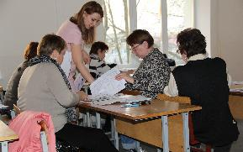
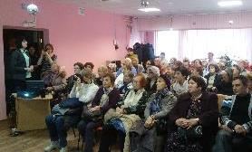
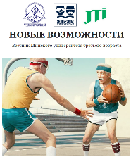
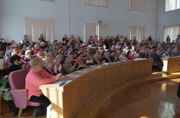
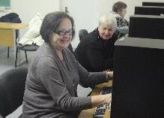
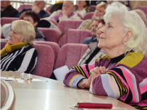
Непосредственные результаты проекта УТВ
Польза для сообщества
В 2016-17 учебном году 1037 слушателей прошли обучение в УТВ;
Более 100 мероприятий было организовано Центром волонтеров 60+. В них приняло участие около 1000 пожилых людей;
194 слушателя УТВ принимали участие в волонтерских активностях УТВ на постоянной основе в 2016-17;
15 информационных вестников «Новые возможности»;
37 видео-роликов о работе УТВ, сделанных слушателями, на youtube канале “Минский Университет Третьего Возраста;
Более 4000 пожилых людей прошли обучение в УТВ с 2013 года.

Slide 13
Как оценить социальный эффект проекта?
Оценка проекта Униврситет третьего возраста в 2016-17 году
Приоритеты оценки социального эффекта инвестиций JTI
Социальное влияние на людей:
по глубине (затронул, улучшил, изменил)
по типу (изменил поведение/отношение, улучшил навыки, повысил уровень жизни)
Социальное воздействие на организации:
Улучшил существующие / добавил новые активности
Улучшил процесс управления
Увеличил штата или к-ва волонтеров
Возможные методы оценки социального эффекта
Опросы
Глубинные интервью
Фокус-группы
Наблюдения
База данных благополучателей

Slide 14
Социальный эффект УТВ
Результаты опроса 422 слушателей УТВ
+13пп
-14 пп
+1пп
Участники проекта не только приобретают новые знания и навыки, но и расширяют круг общения, самореализуются, получают признание знакомых и родственников.
*Вопрос: Смогли ли Вы реализовать поставленные цели в результате участия в проекте УТВ?

